Slide 1
Благоустройство двора с. Федино д.12,13,14
2014 год

Slide 2
Комплексное благоустройство двора с. Федино д.12,13,14
было проведено в 2014 году
Выполнены основные 5 элементов благоустройства.
Установлена за счет средств бюджета поселения детская площадка на сумму 363 тыс. руб..
Заасфальтированы парковочные места (960 м2, на 60 автомобилей), на сумму 1,042 млн. руб..
Проведены работы по опиловке более 15 деревьев, удалены 10 аварийных деревьев.
Во дворе установлен информационный щит.
Дополнительно установлен светильник уличного освещения для детской площадки.
Мусоросборочная площадка во дворе не устанавливалась, так как жители используют исторически сложившуюся площадку для всего с. Федино.

Slide 3
Двор до благоустройства

Slide 4
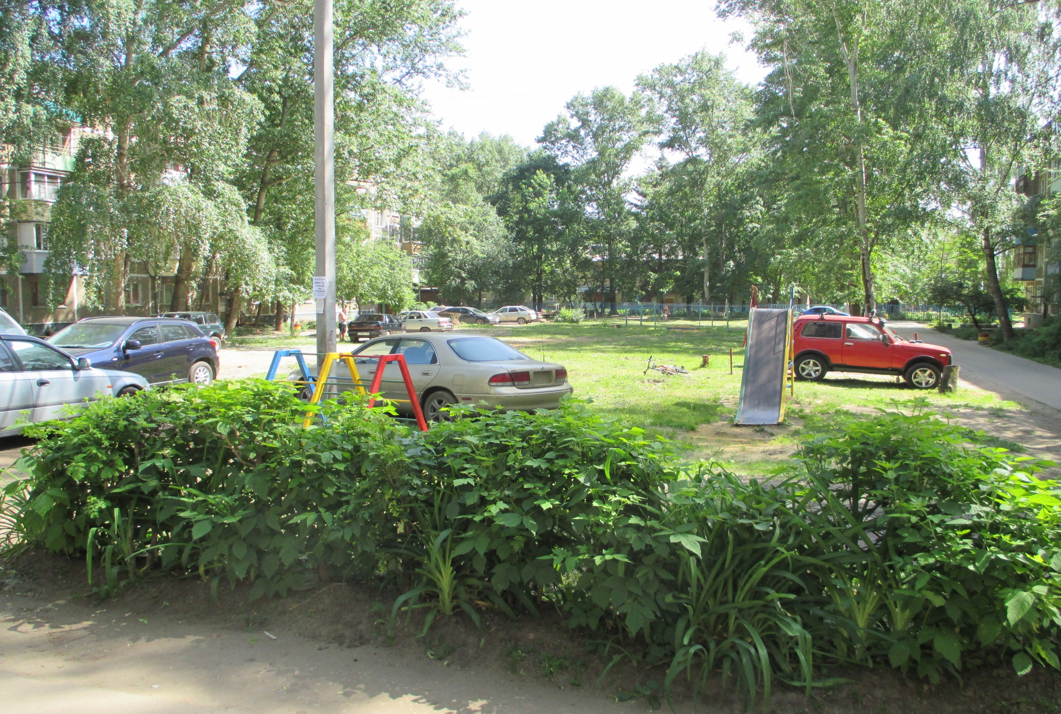
Двор до благоустройства

Slide 5
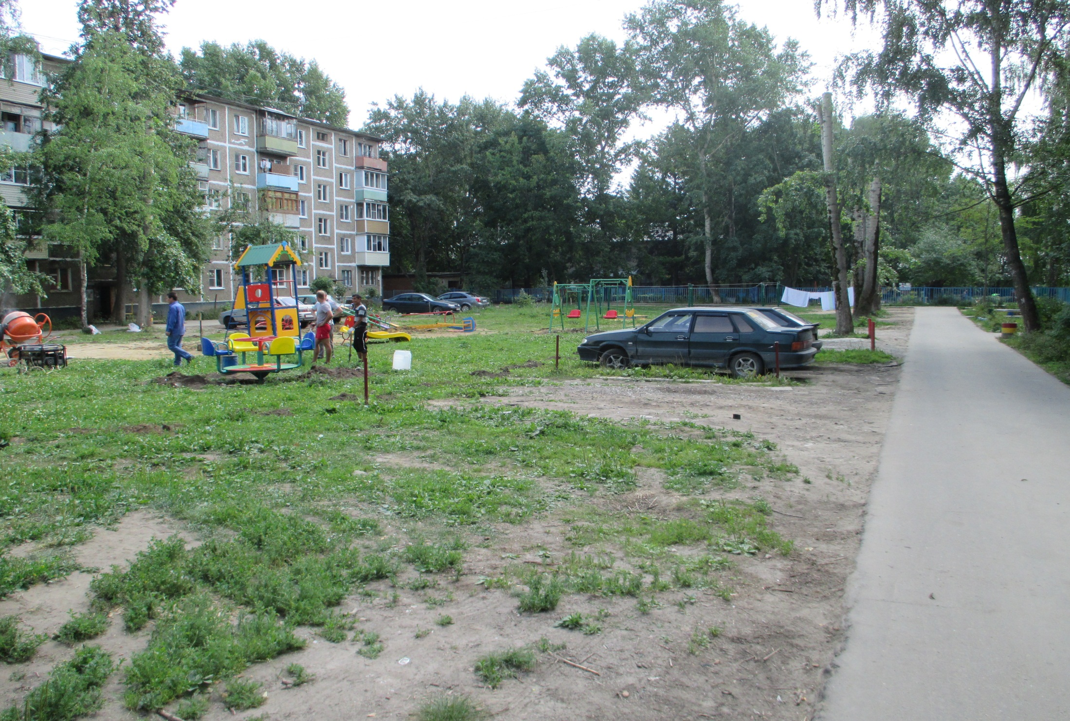
Начаты работы по установке детской площадки

Slide 6
Строительство парковок

Slide 7
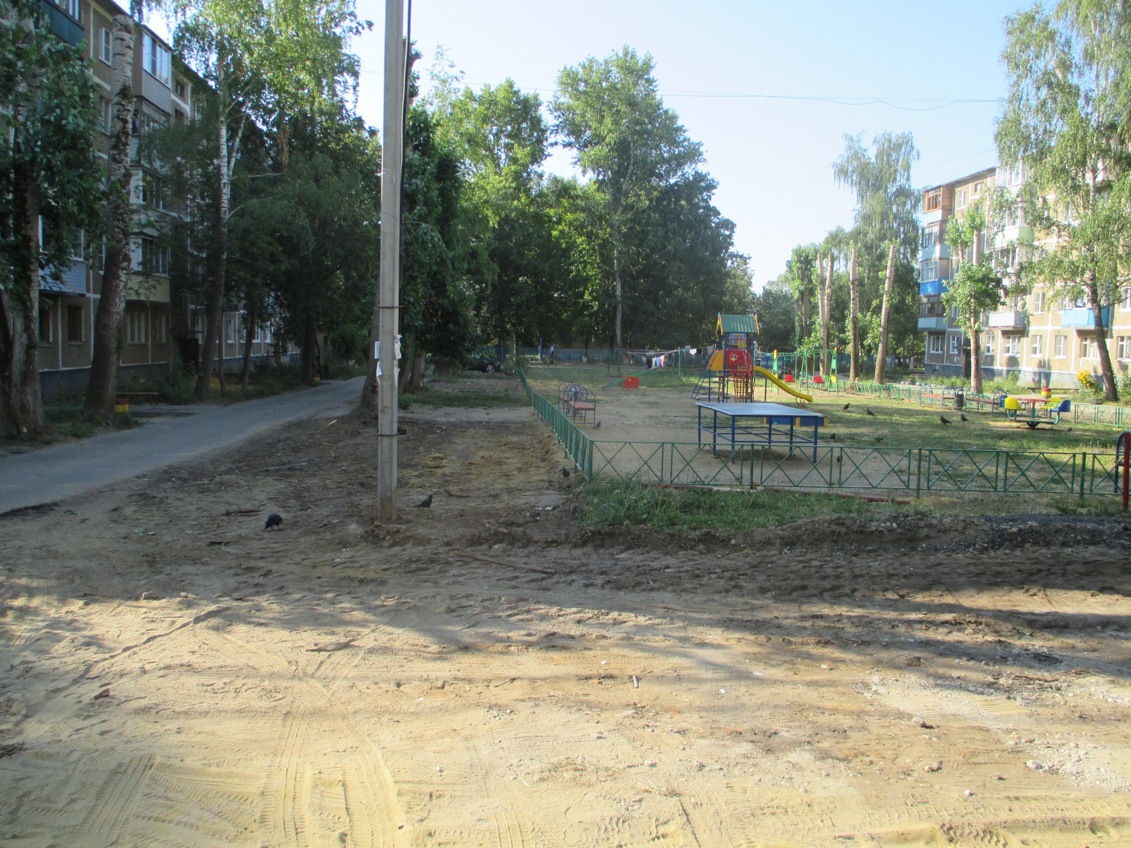

Slide 8
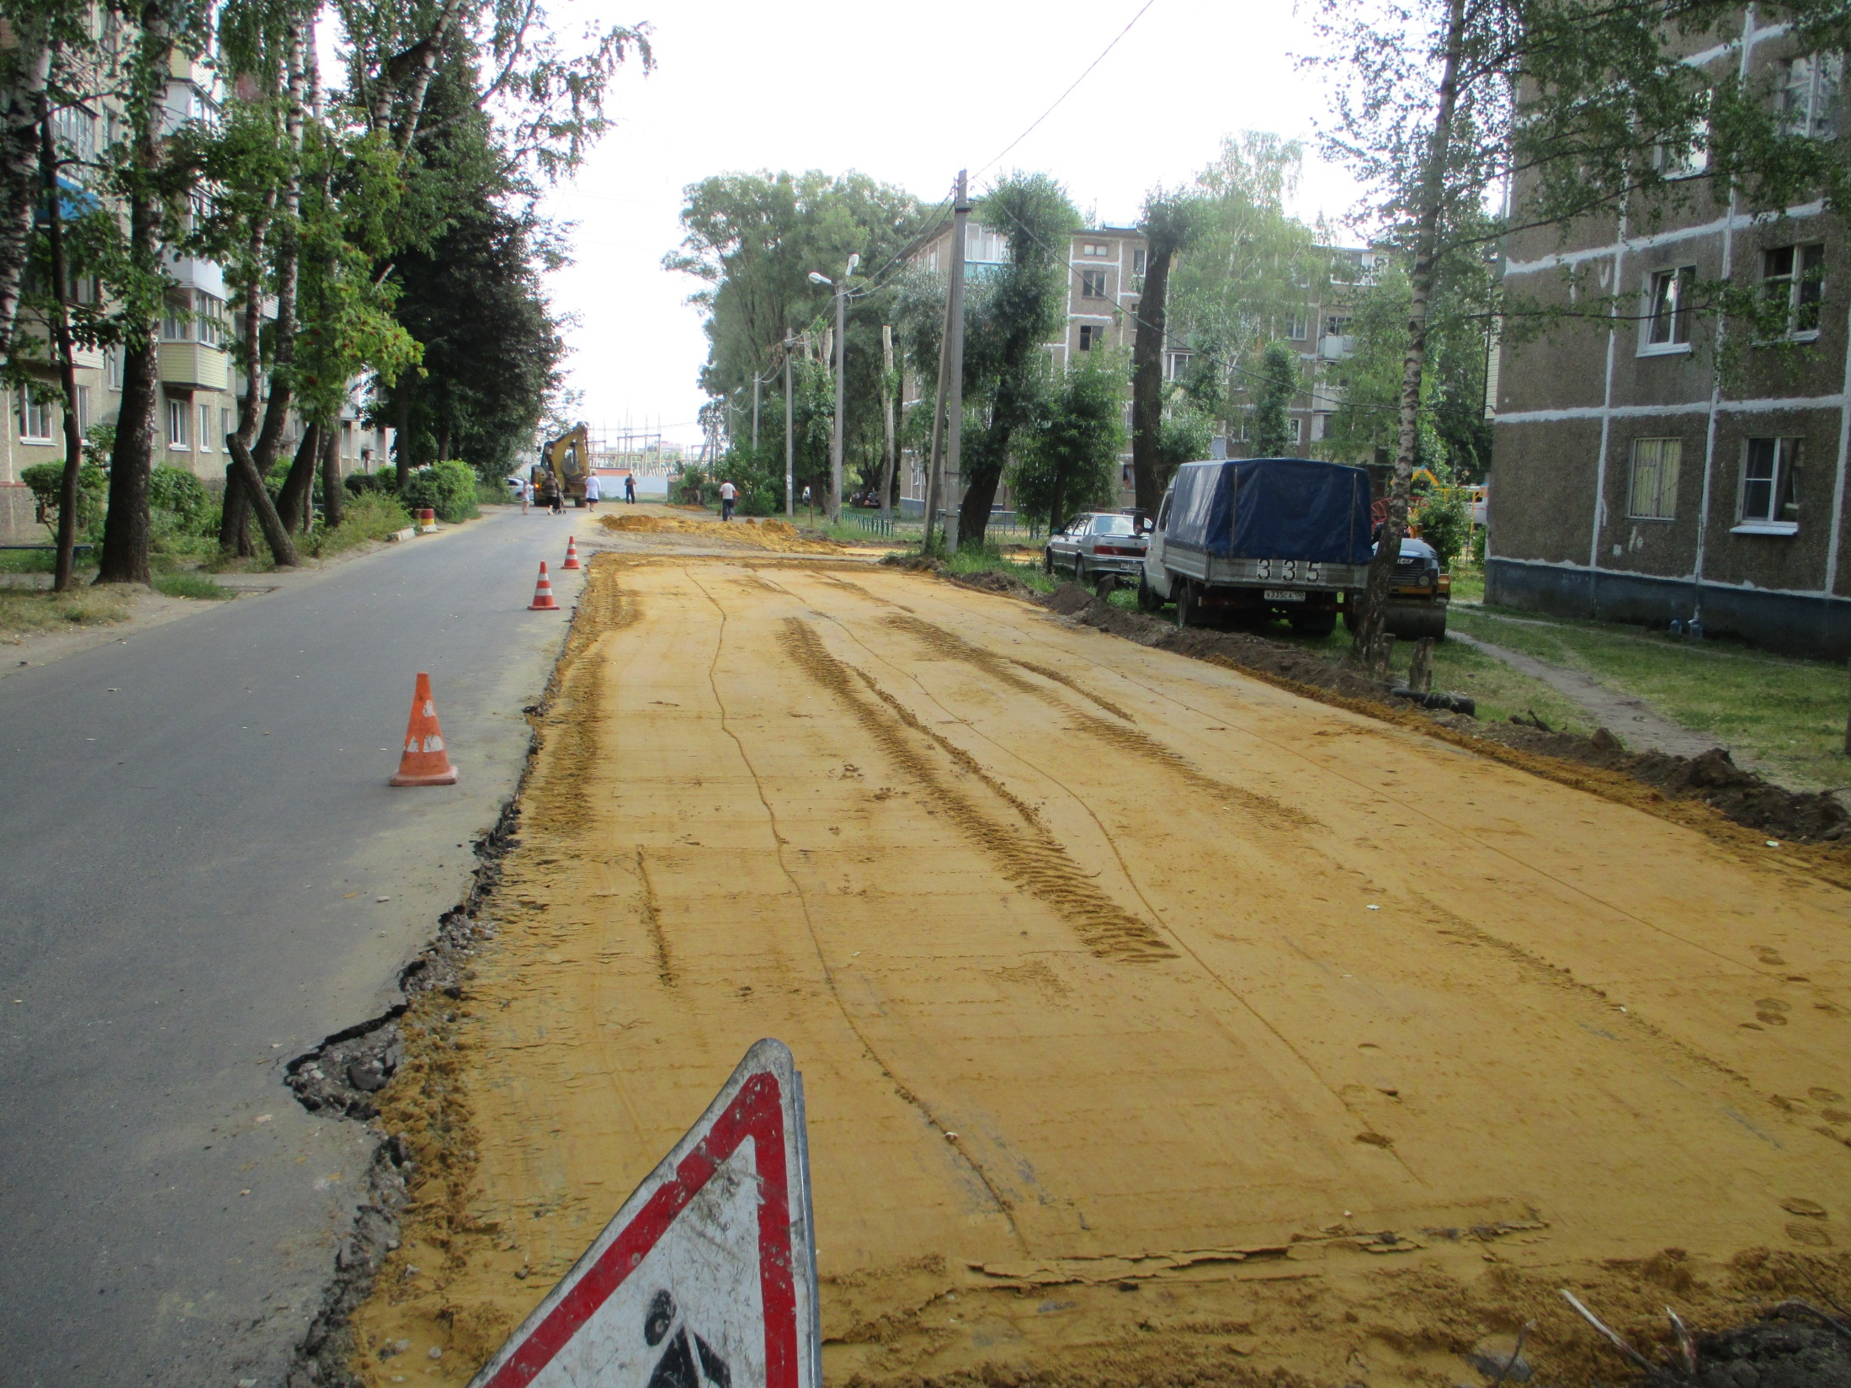

Slide 9
Опиловка тополей за домом 13.

Slide 10
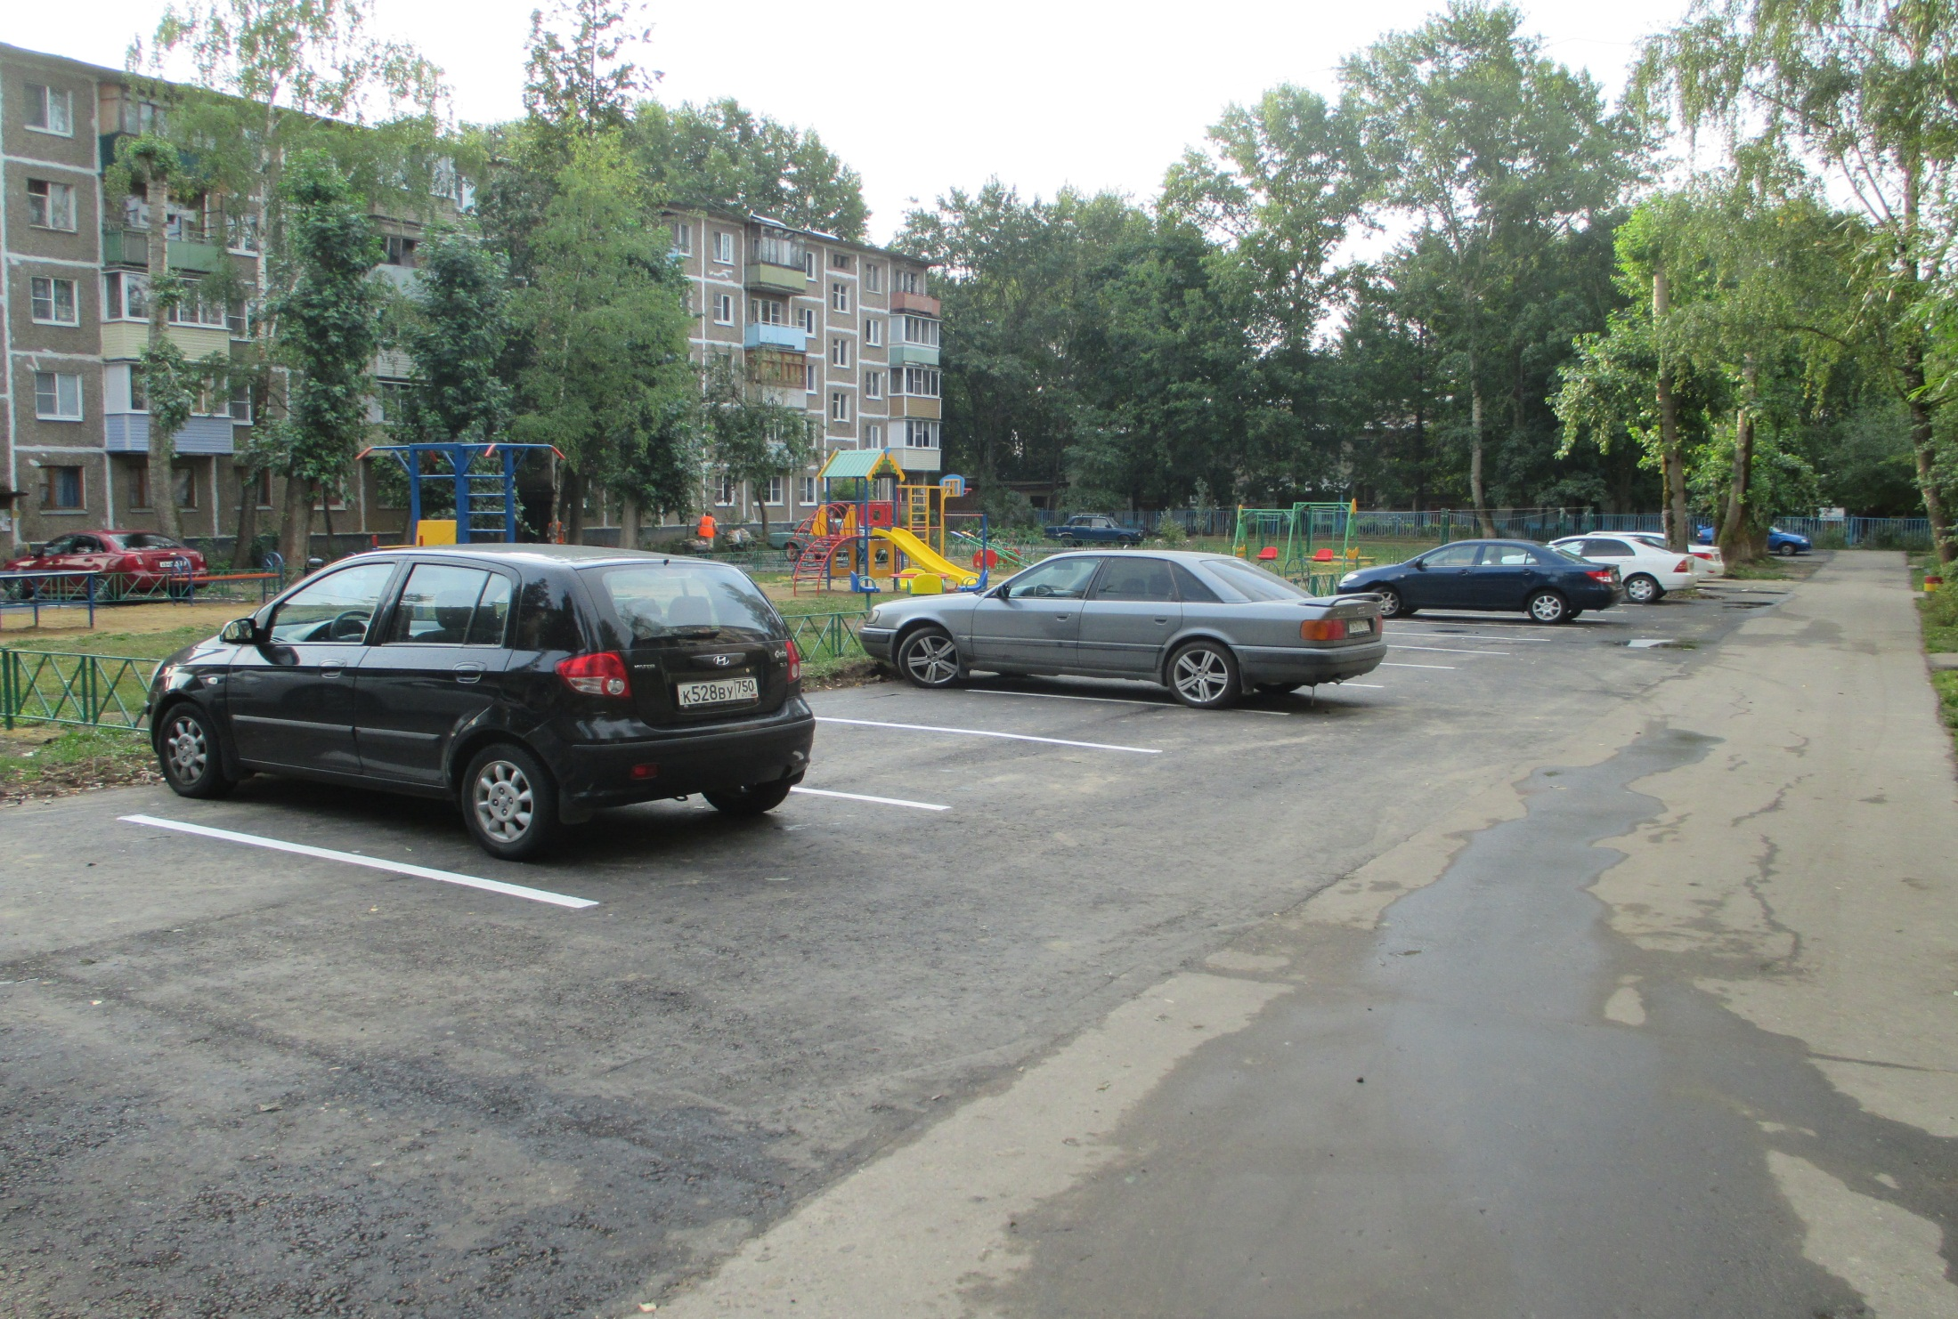
Благоустроенный двора завершено.

Slide 11
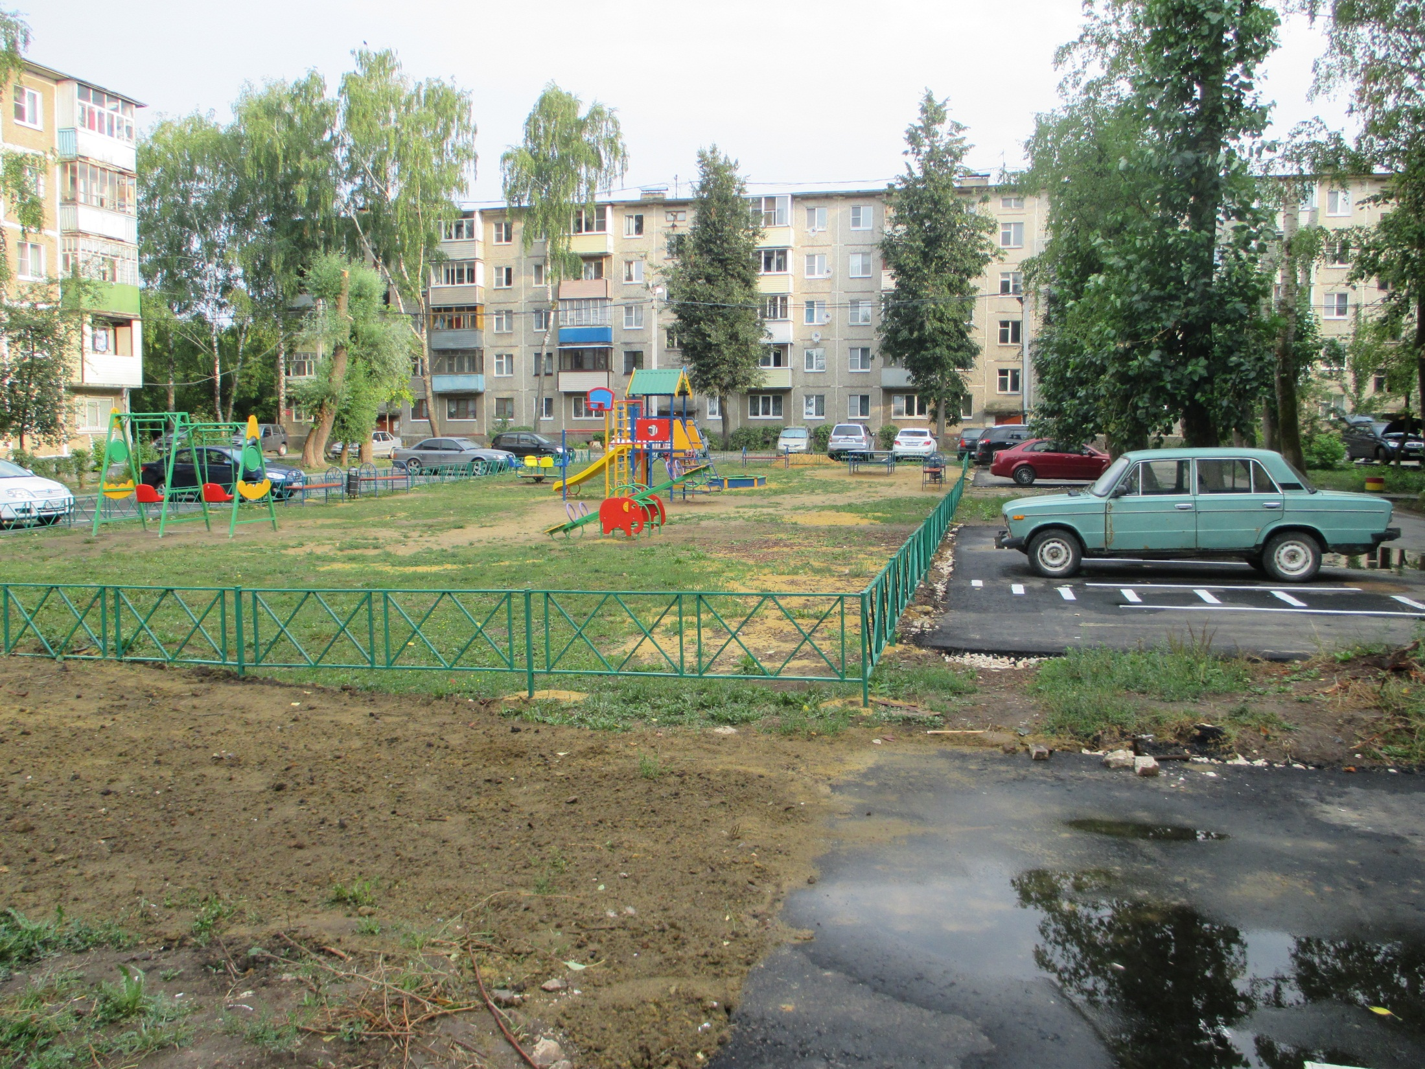

Slide 12
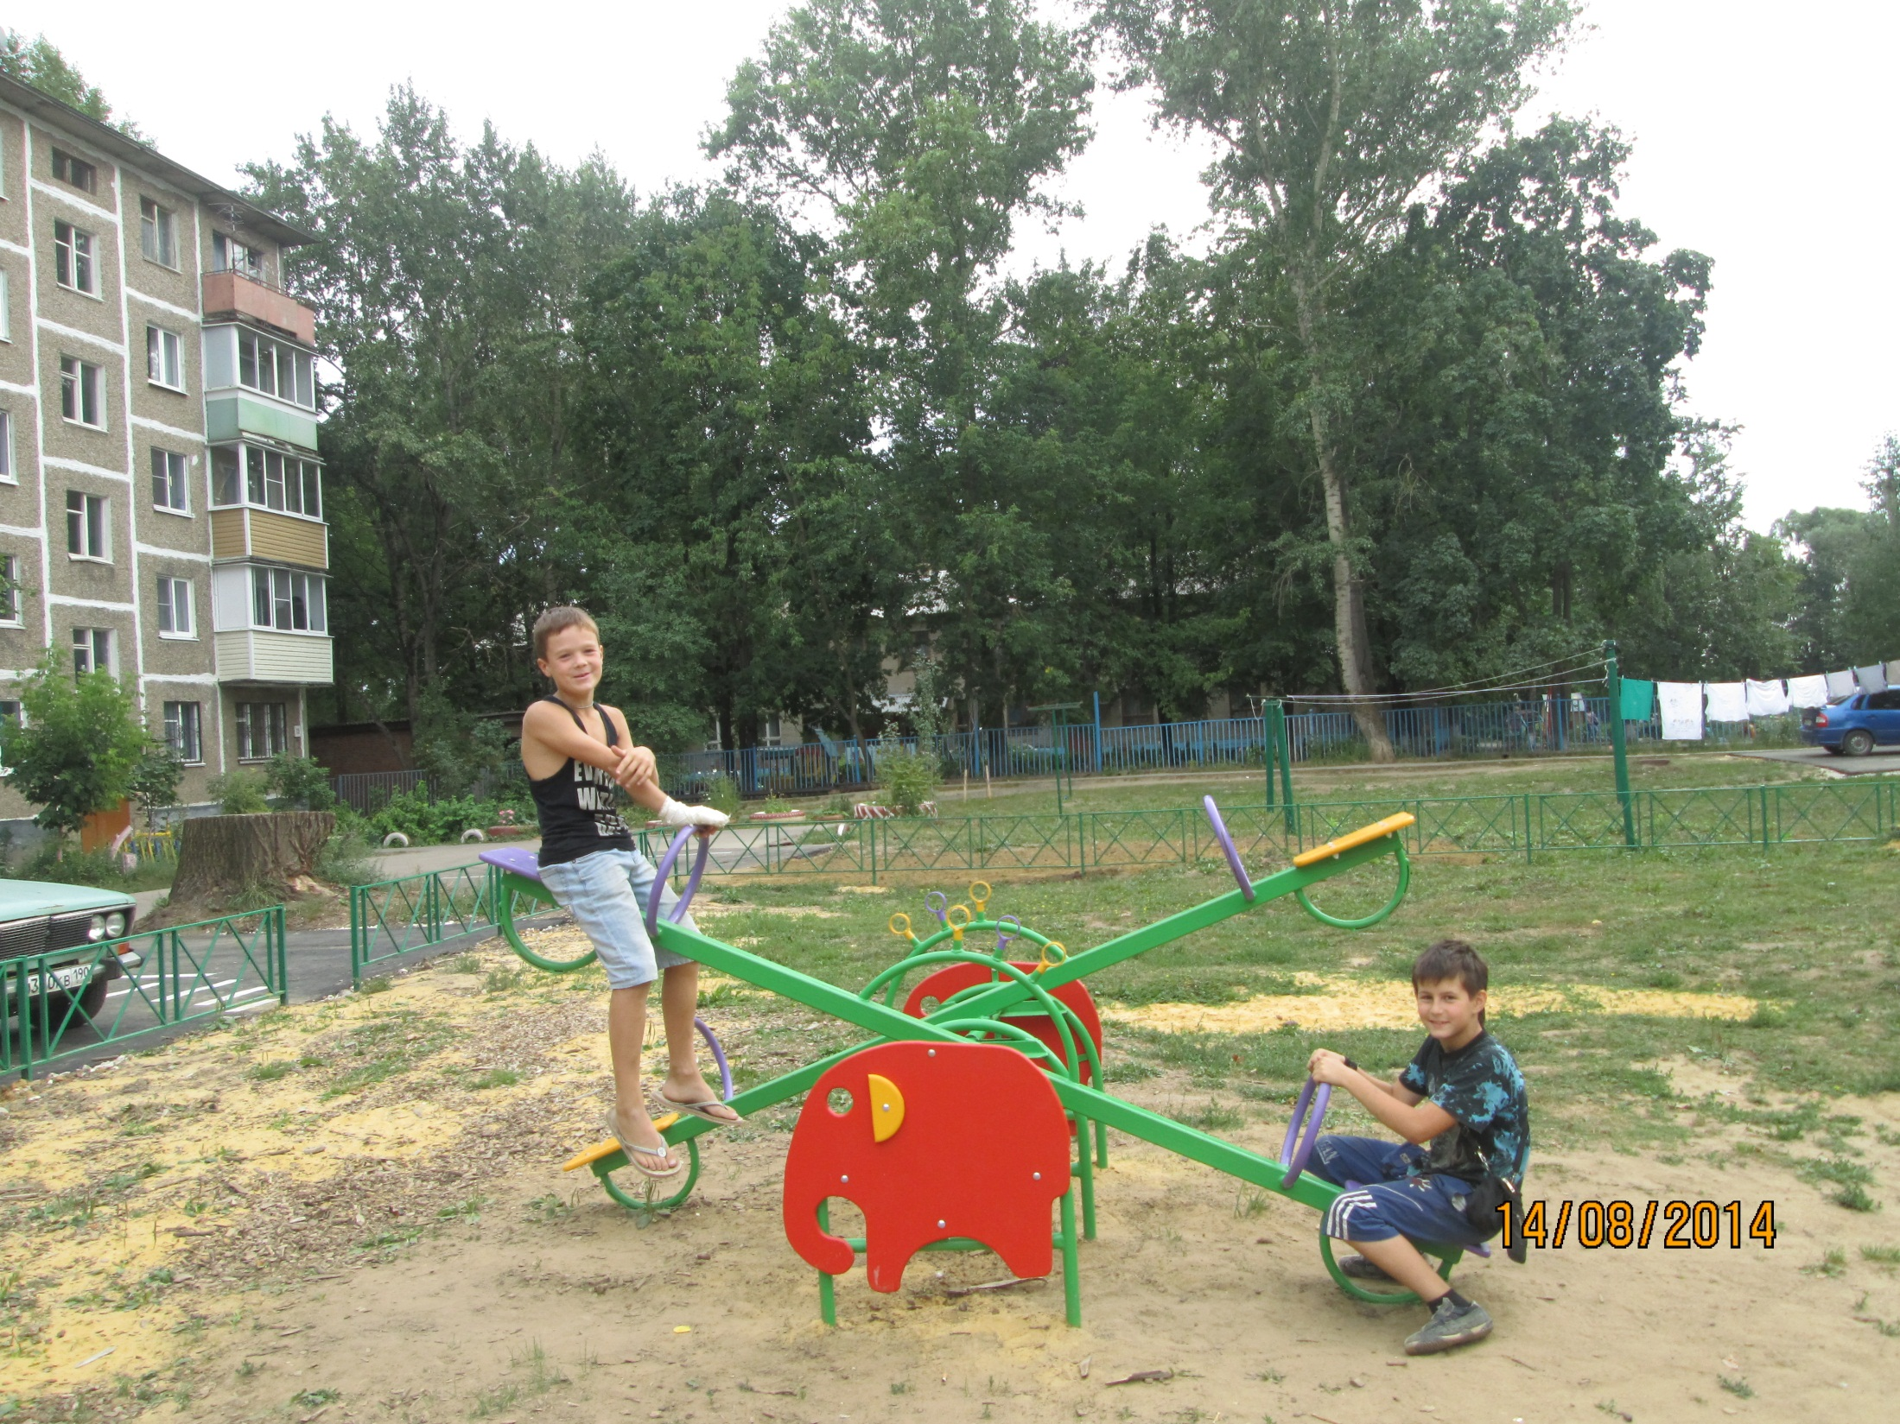

Slide 13
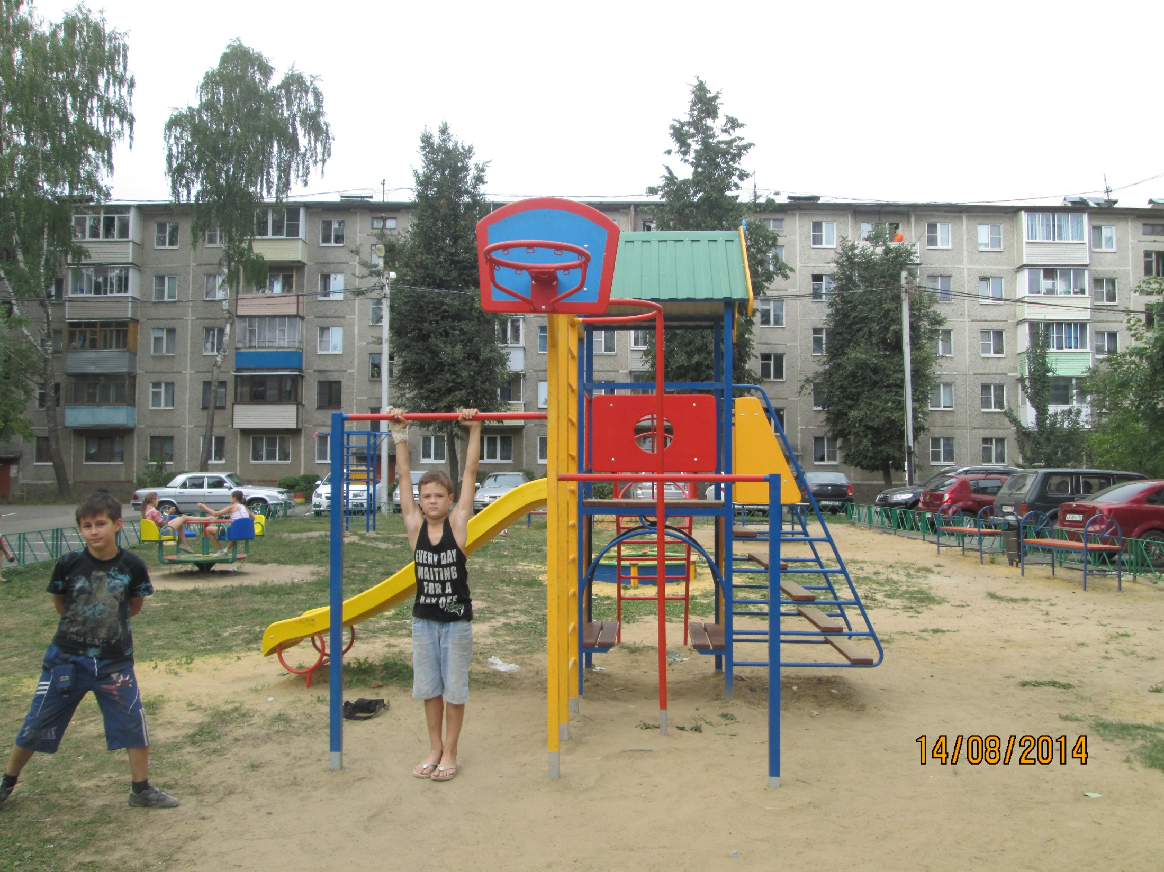

Slide 14
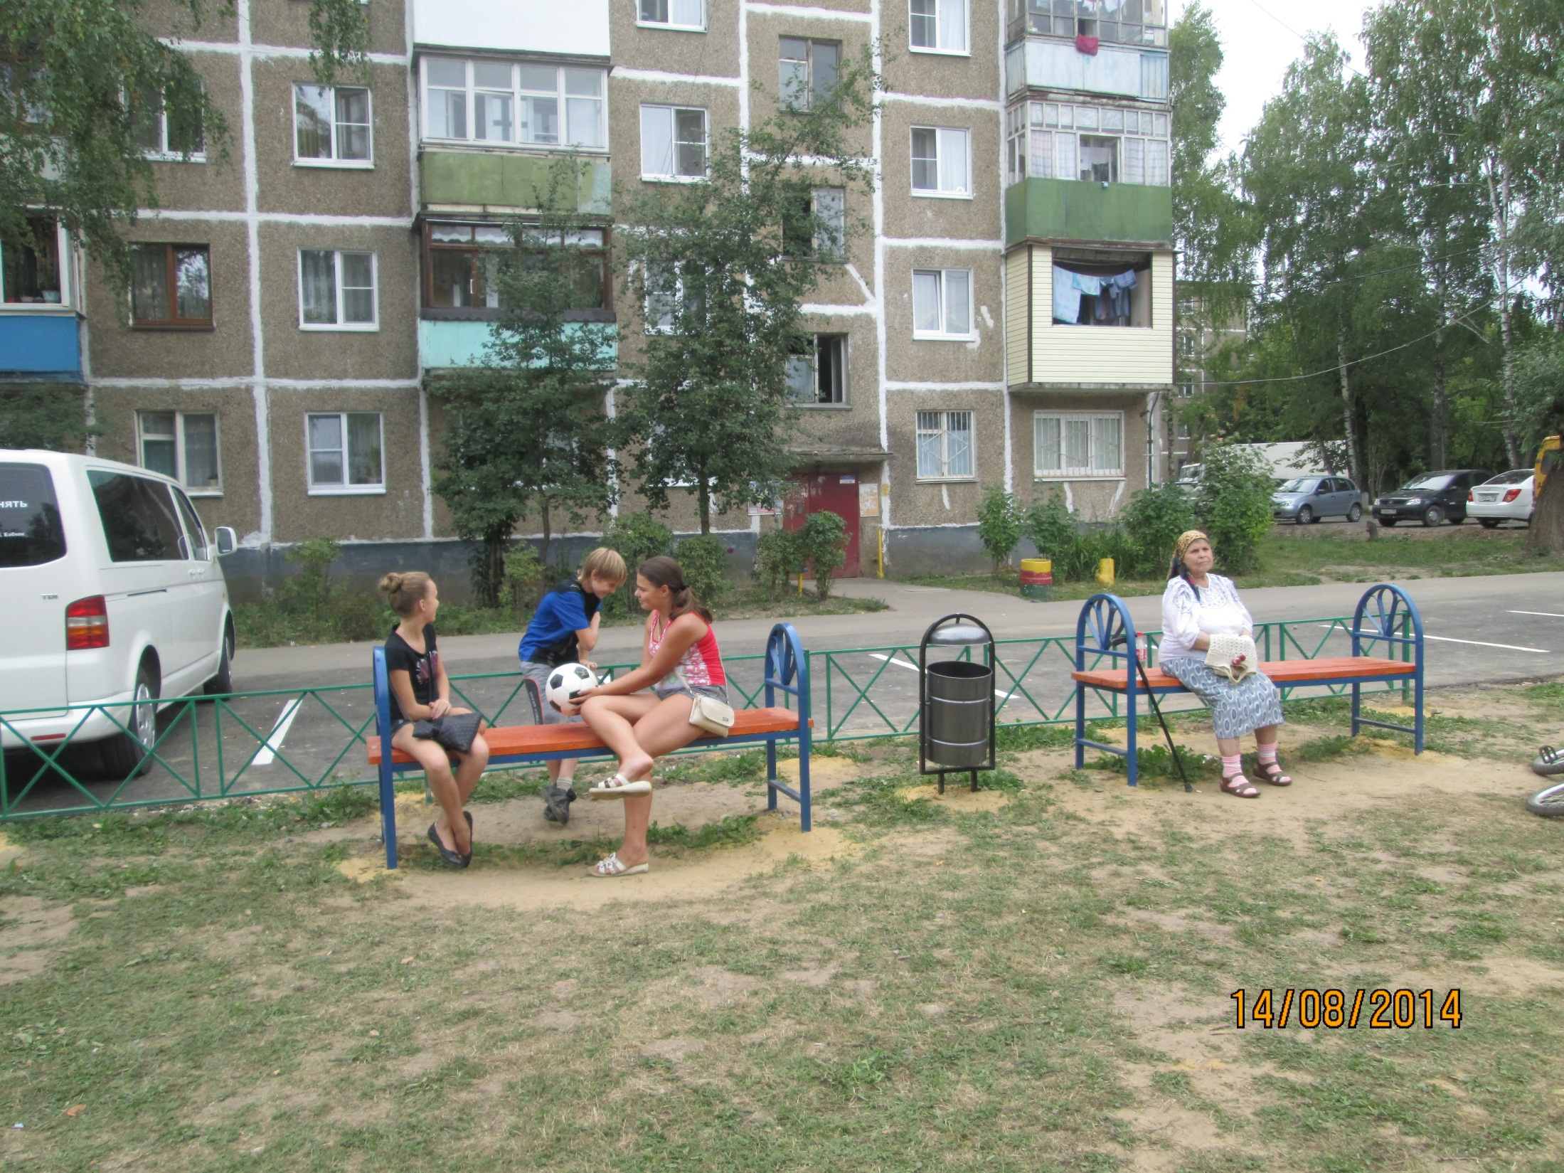

Slide 15
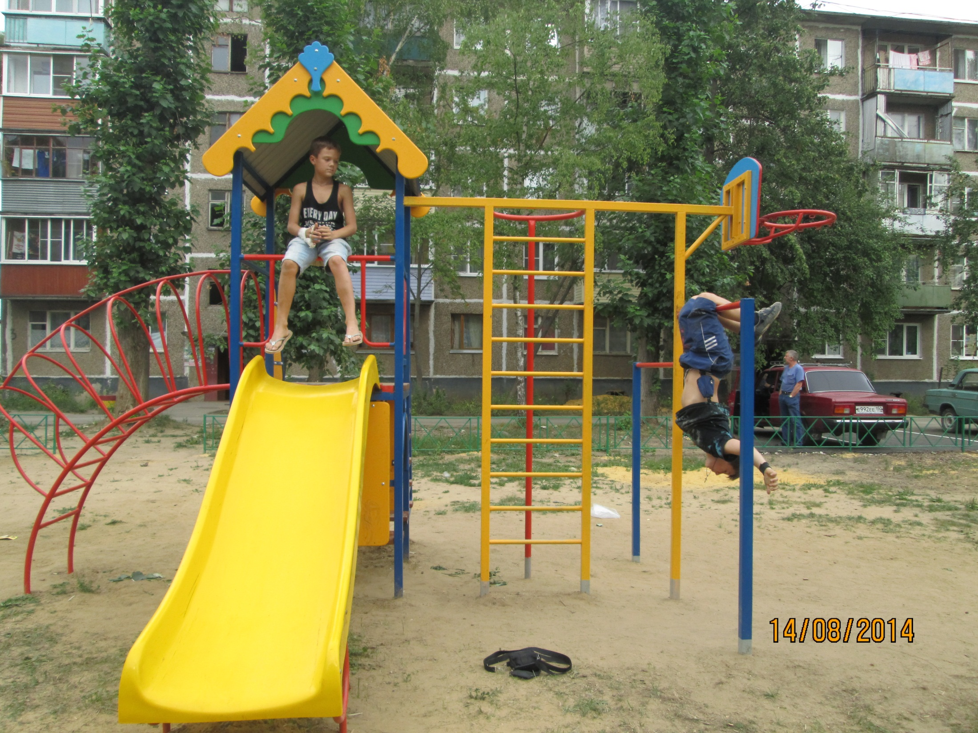

Slide 16
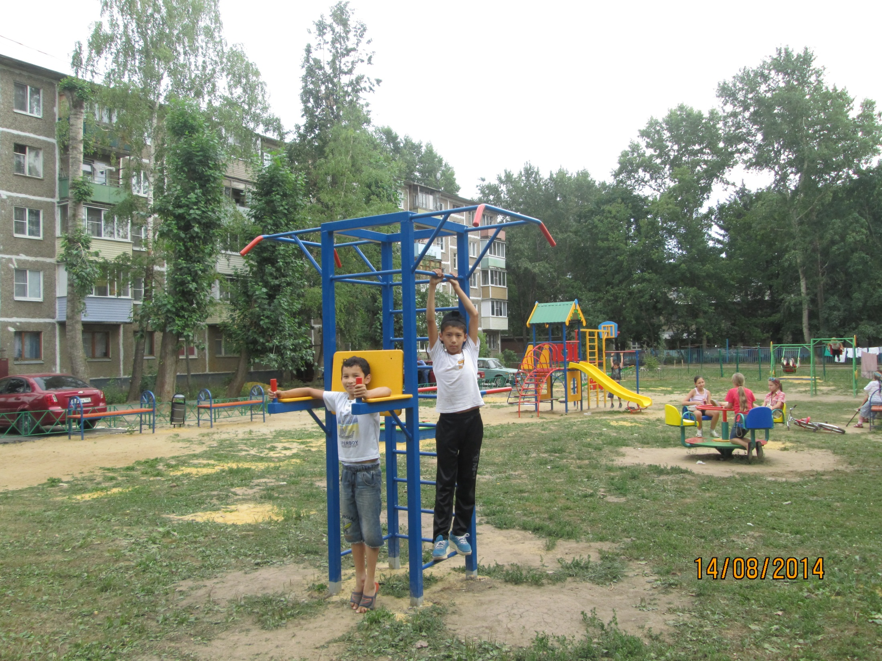

Slide 17
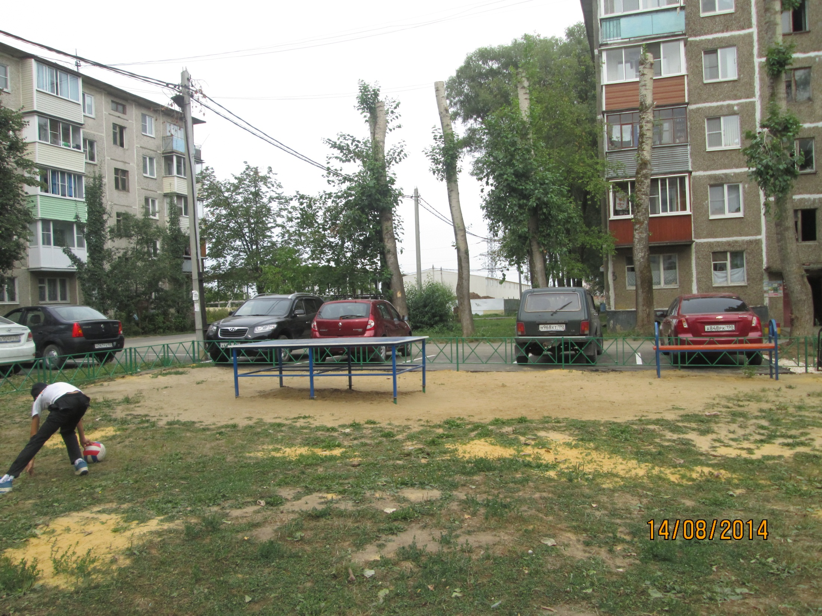

Slide 18
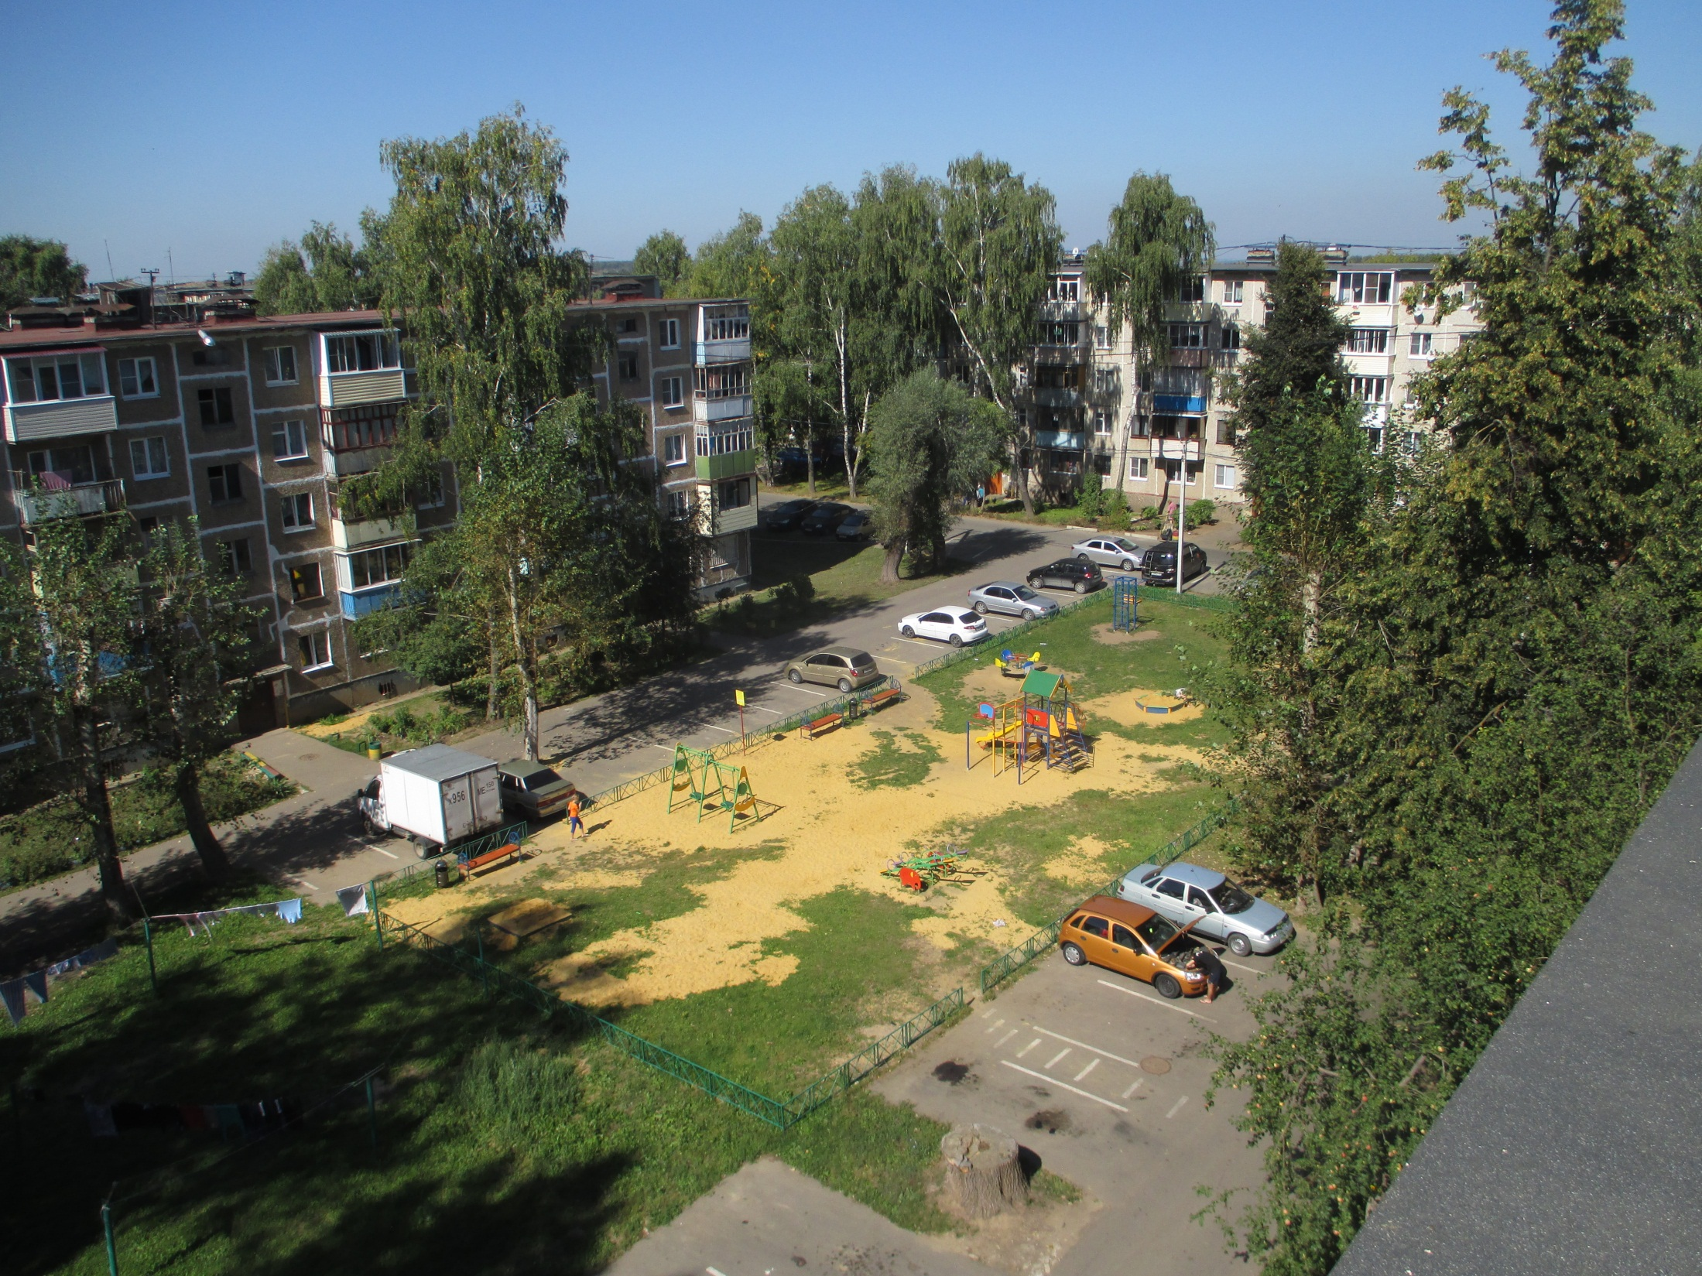

Slide 19
